Slide 1
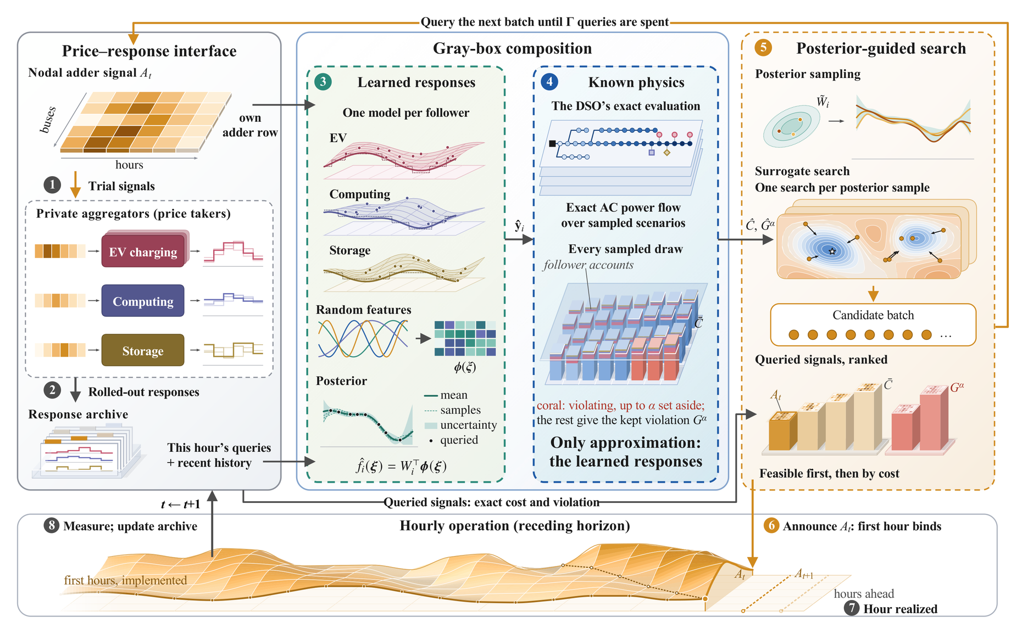
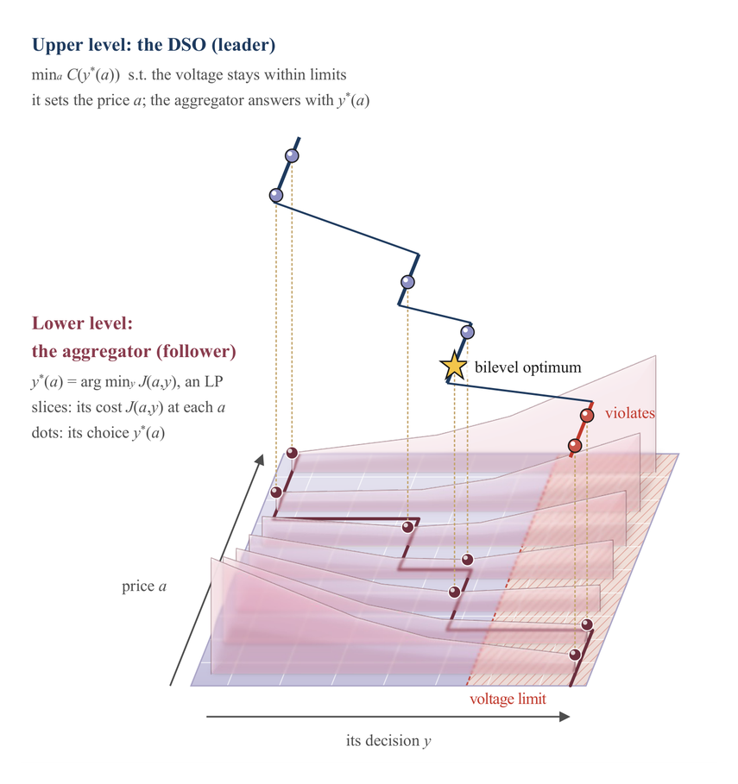
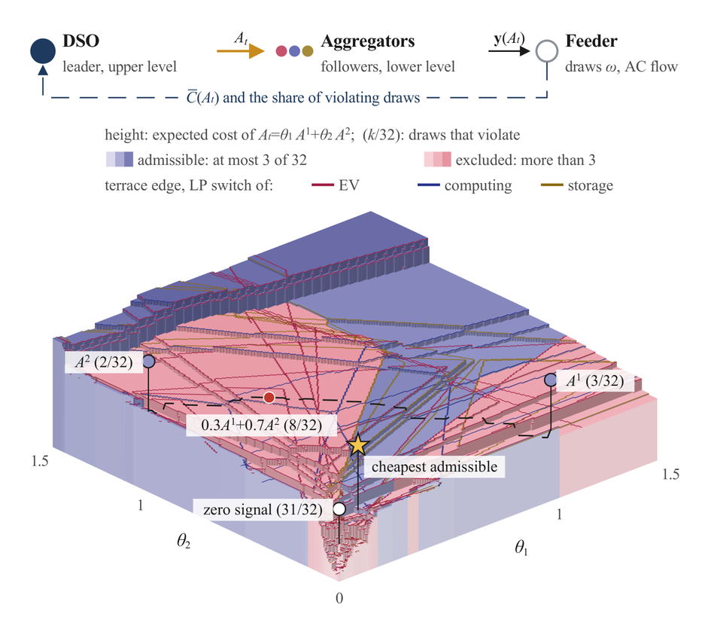
用 AI 画科研示意图
01
出多种风格
02
选一种
03
用 Python 画组件
04
用 python-pptx 组合

Slide 2
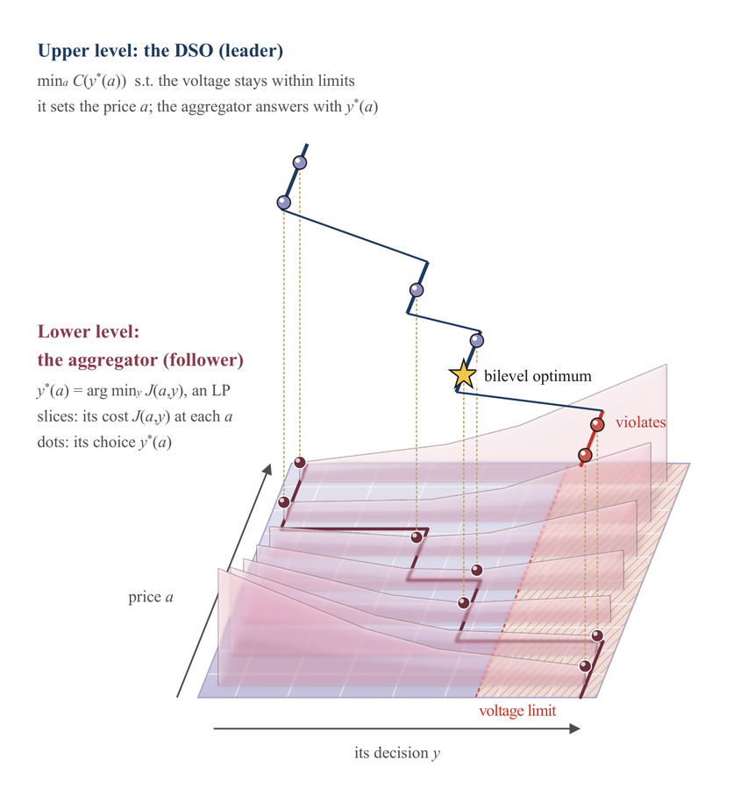
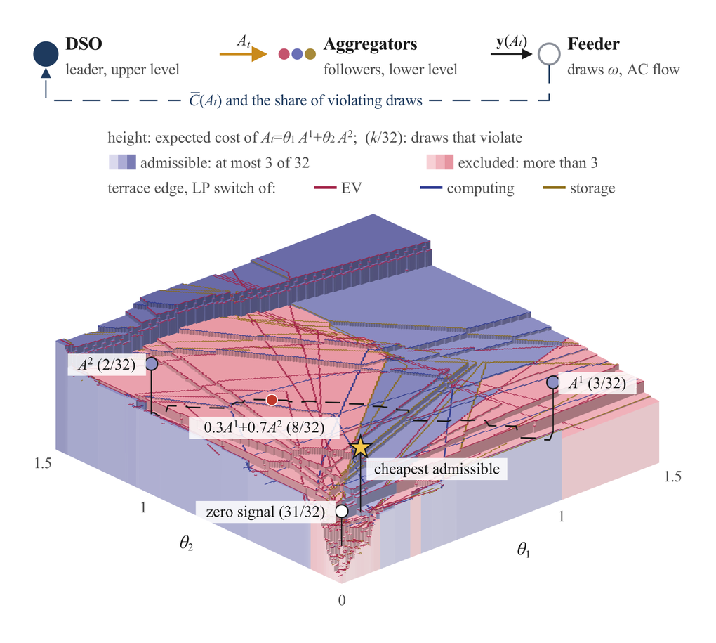
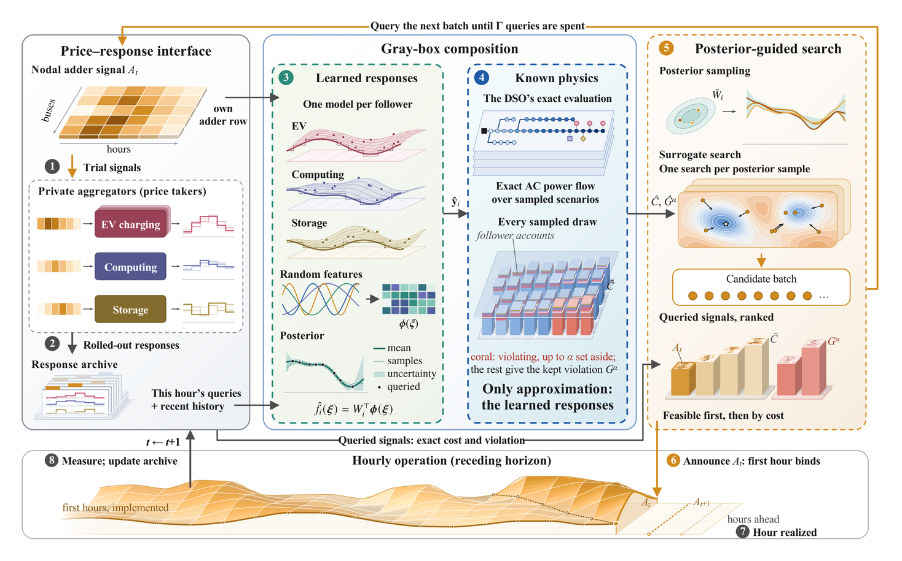
三张示意图，全部用代码画出
Fig. 1 双层结构
Fig. 2 决策地形
Fig. 3 方法框架
2

Slide 3
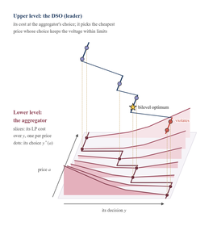
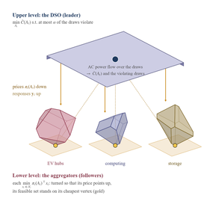

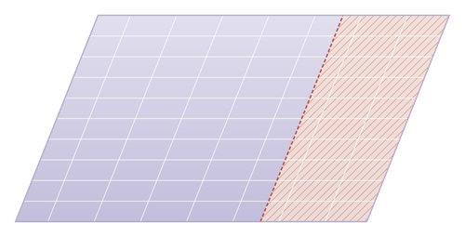
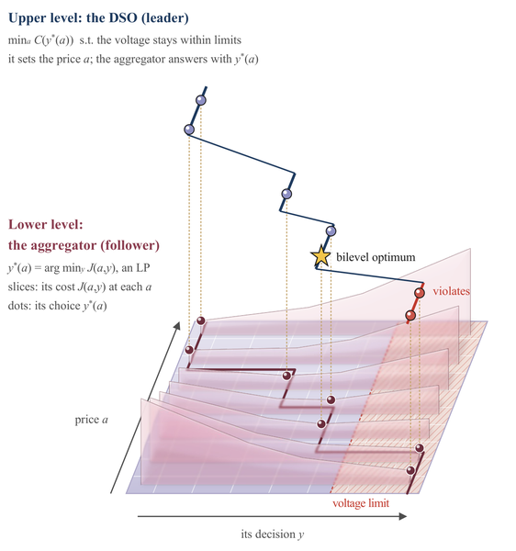
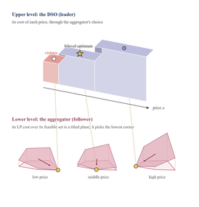
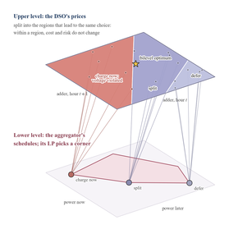
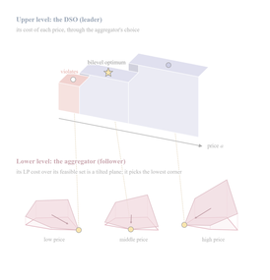

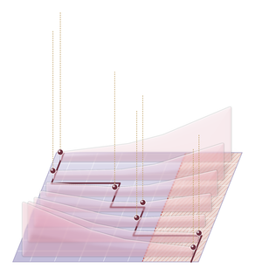
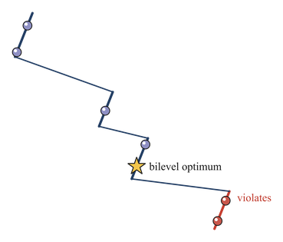
四步画出一张示意图
以 Fig. 1 为例
第 1 步
第 2 步
第 3 步
第 4 步
出多种风格
选一种
用 Python 画组件
用 python-pptx 组合
让 AI 一次出 3–7 版，
风格差得越开越好
挑一版，说清喜欢哪里；
说不清就让 AI 给选项
拆成小组件，
一个组件一段代码
放回论文尺寸的 PPT，
拼成一张能改的图
AI 负责出图、写代码；你负责挑选和提要求
3

Slide 4
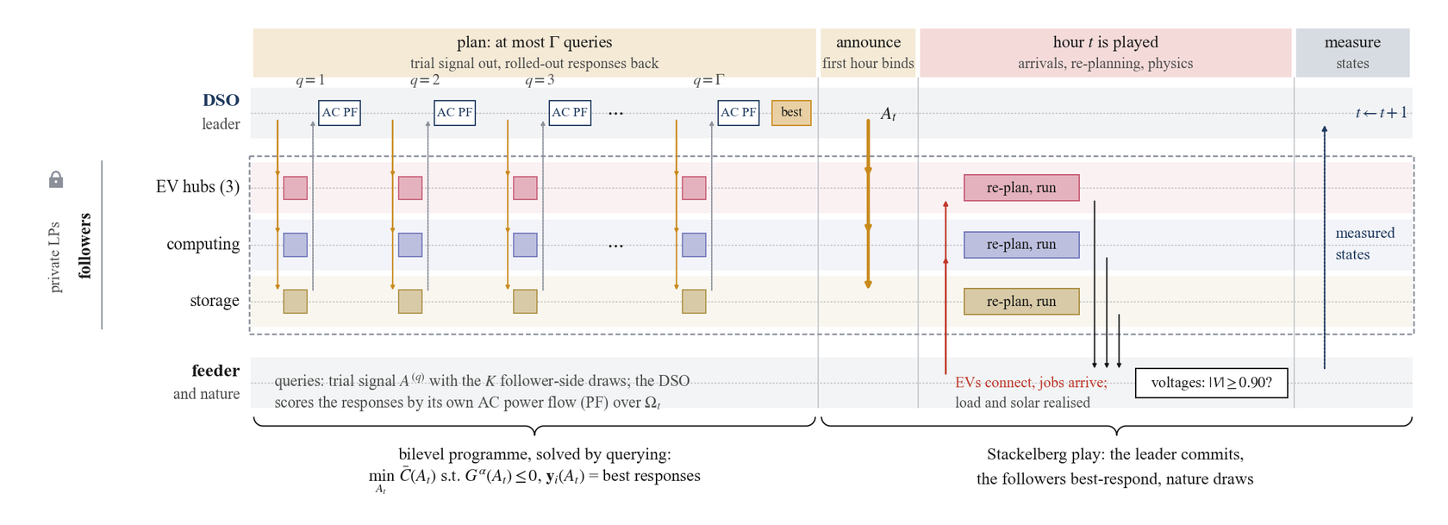
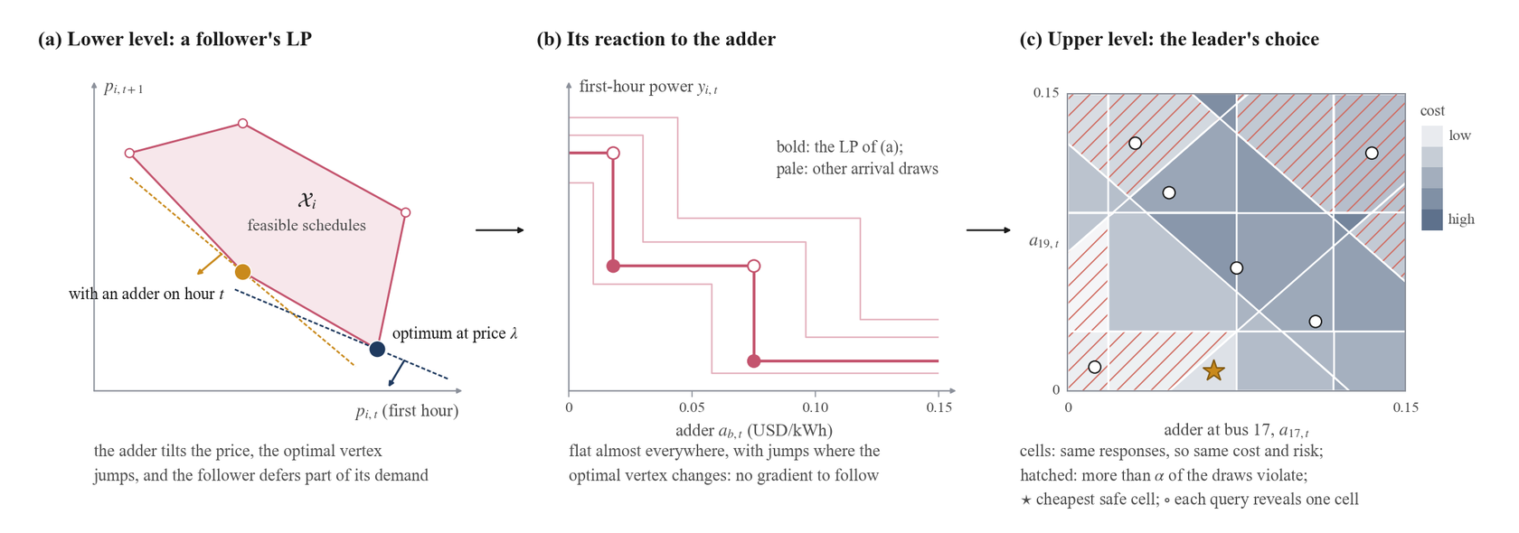
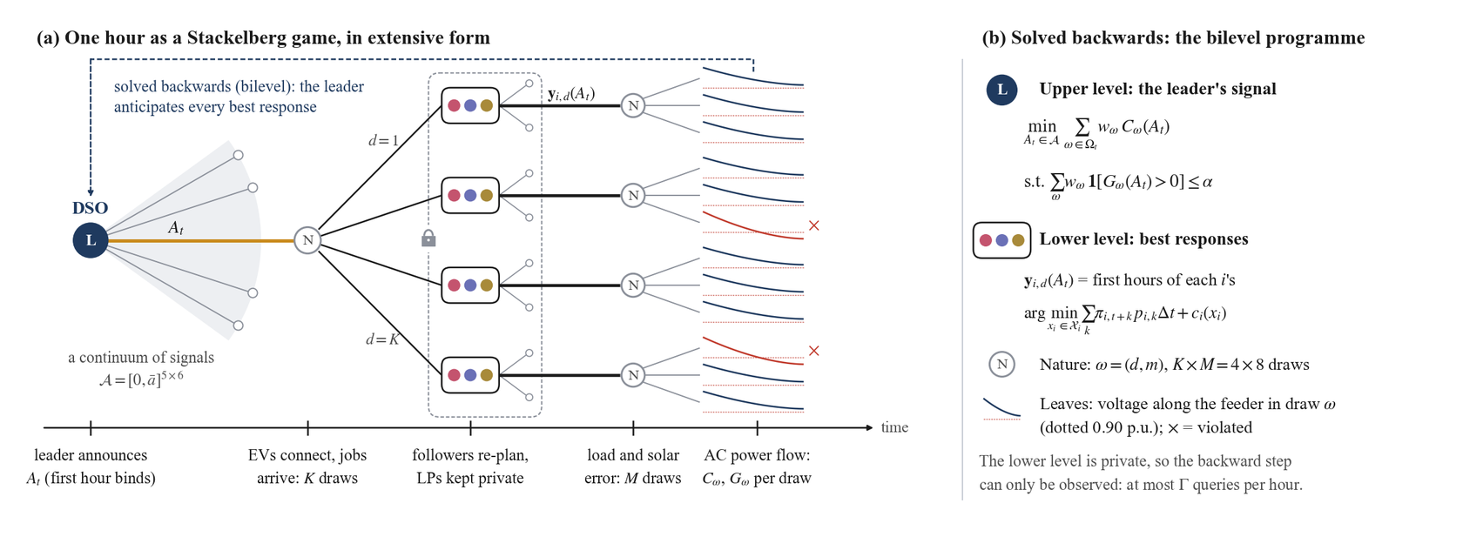
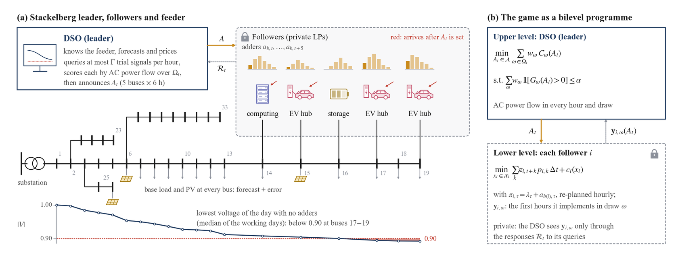
01
出多种风格
让 AI 一次出几版风格完全不同的，
放在一起比

Slide 5
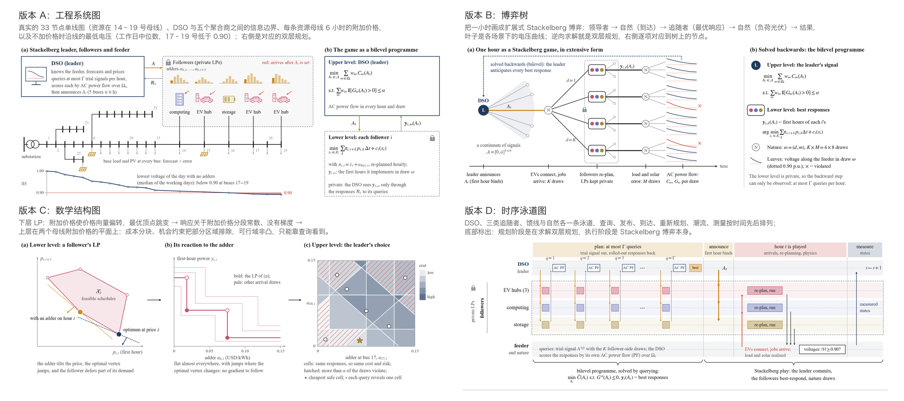
第 1 步 · 出多种风格
一次出 4 版，风格要差得开
Fig. 2 的第一轮：同一个问题，画成四种完全不同的图
“看着还是有点简单……
你可以多给我几个版本，
我挑选一下”
AI 出的 4 版
A 工程系统图
B 博弈树
C 数学结构图
D 时序泳道图
6

Slide 6
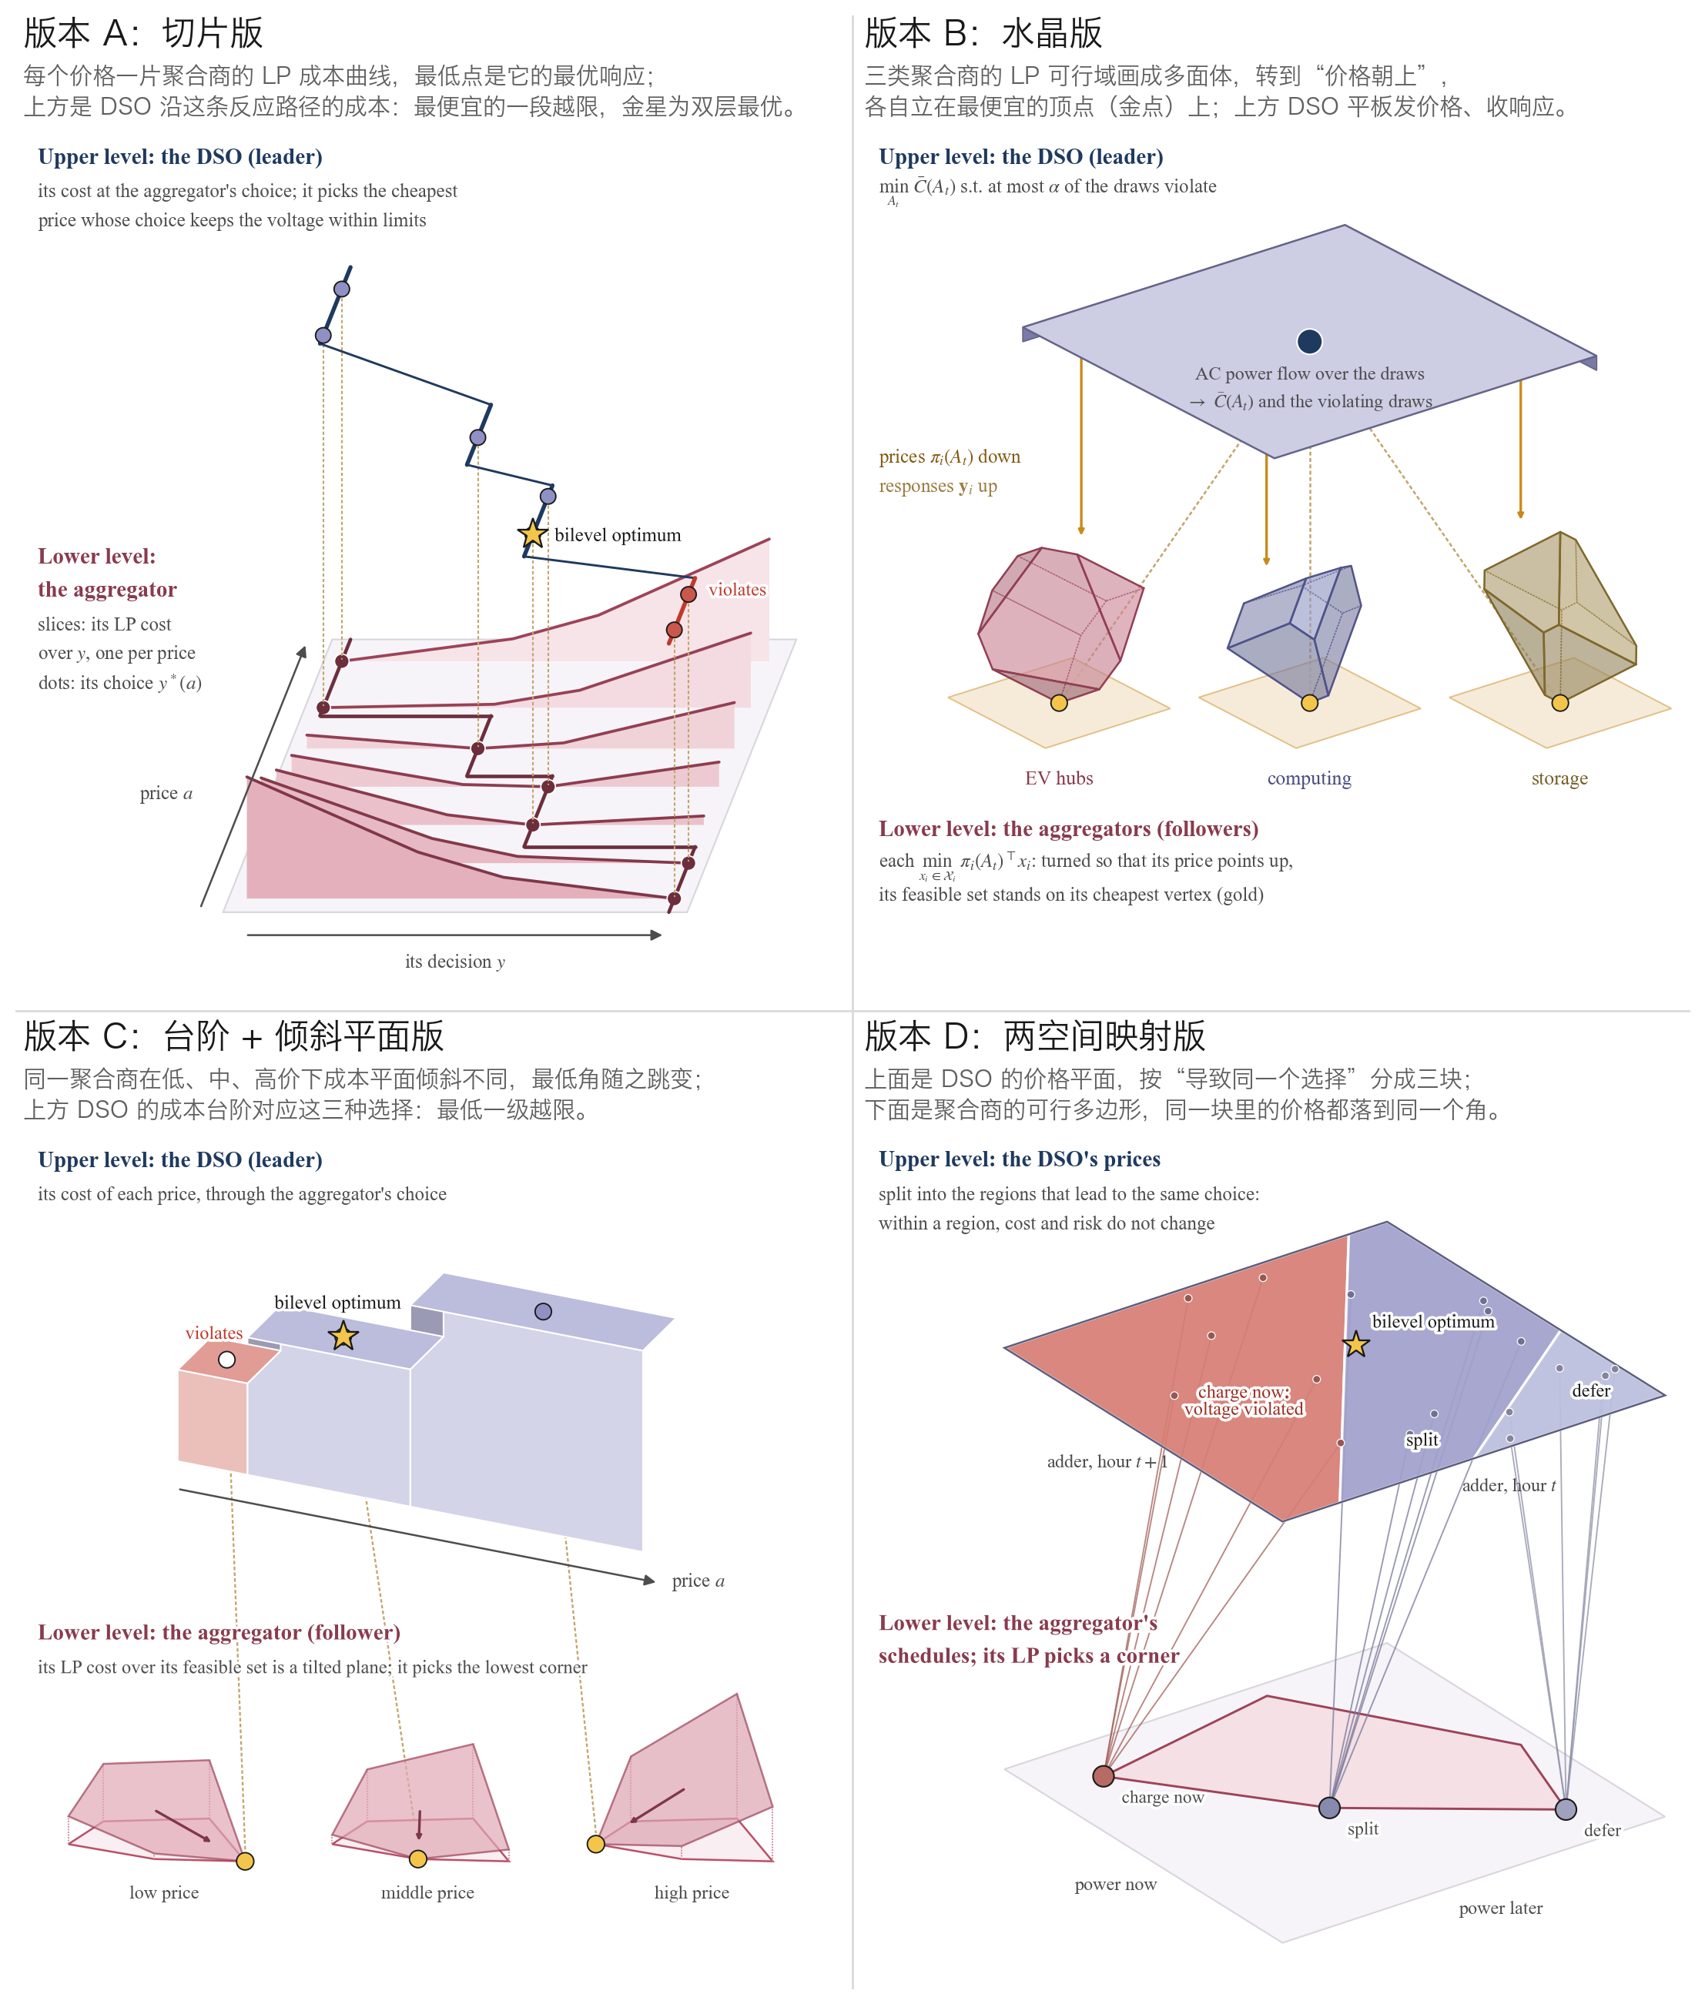
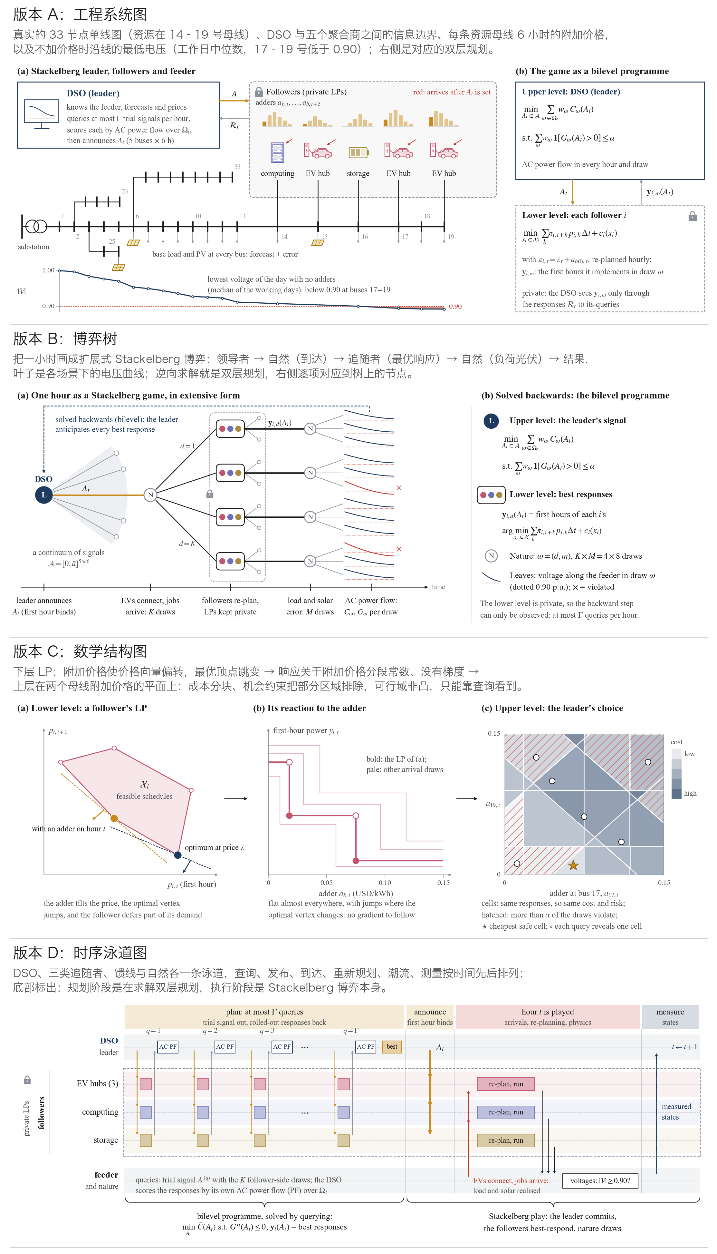
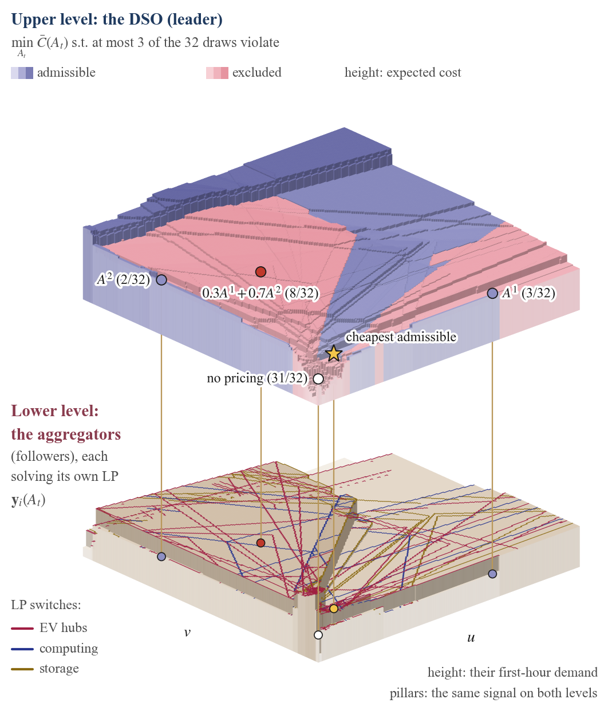
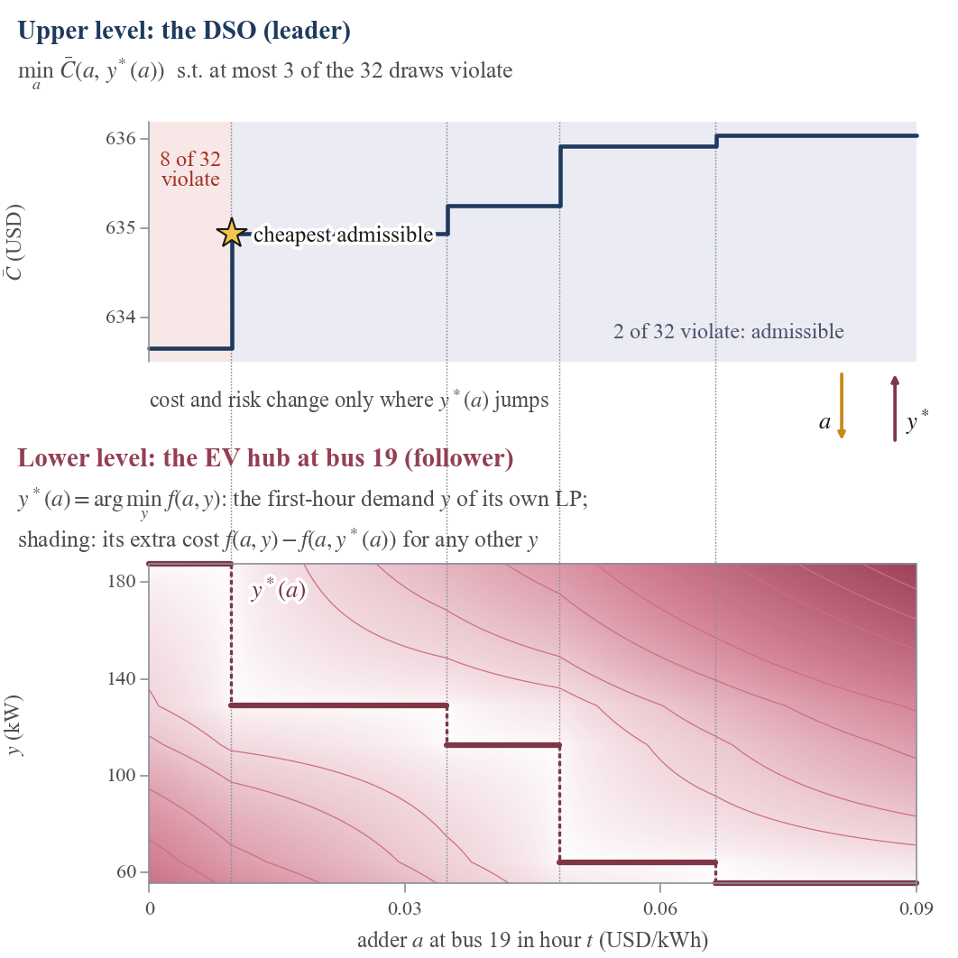

Slide 7
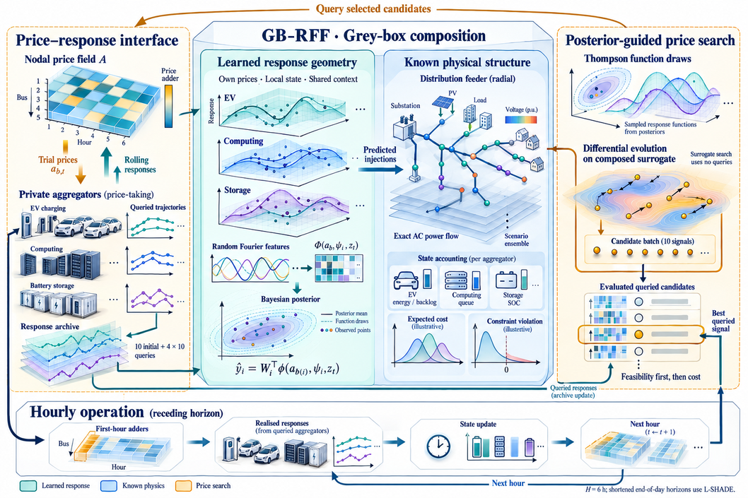
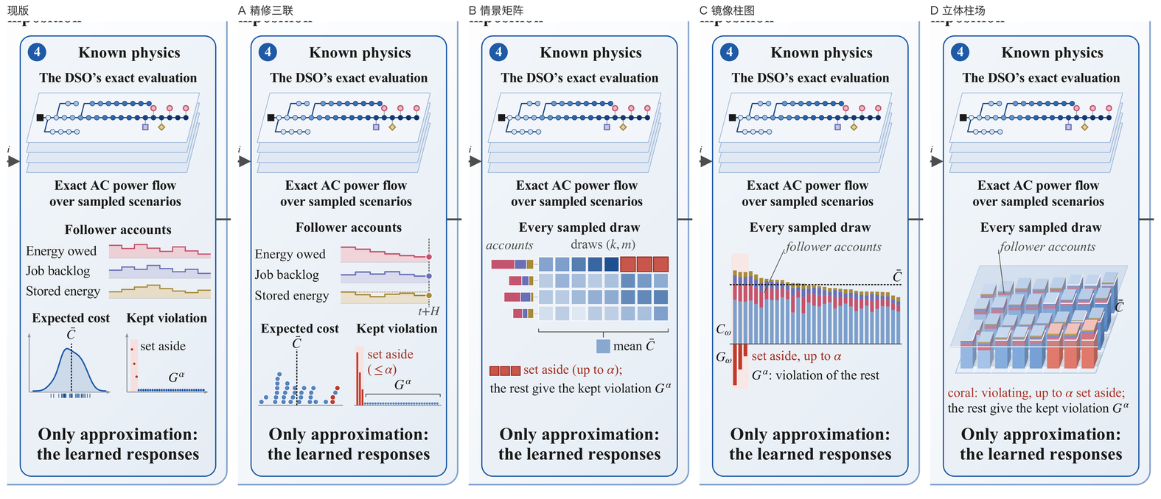
第 1 步 · 出多种风格
两种出法：直接出图，或者写代码出草稿
AI 直接出图
适合找方向
AI 写代码出草稿
适合定稿
几秒钟出好几张，适合找感觉
选中的那版本身就是代码，直接接着改
细节画不准，字常写错
尺寸、字号一开始就是论文里的
期刊一般不允许直接用，只能当参考
比直接出图慢一些
做法：先出图找感觉，再让代码出几版正式草稿
5

Slide 8
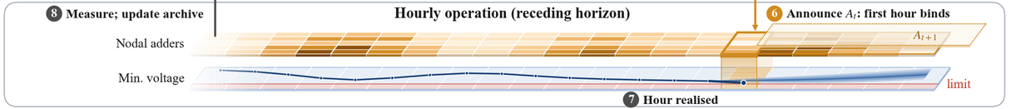
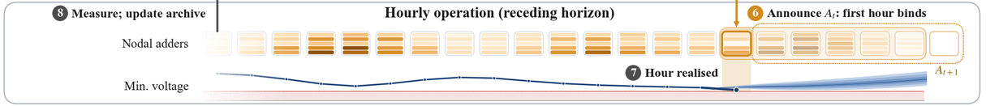
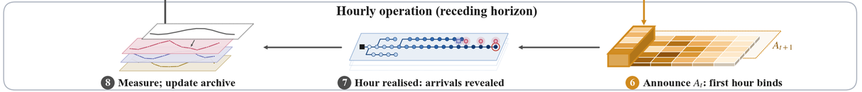
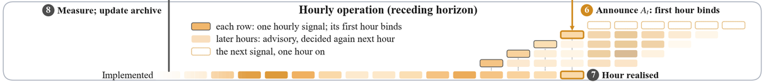
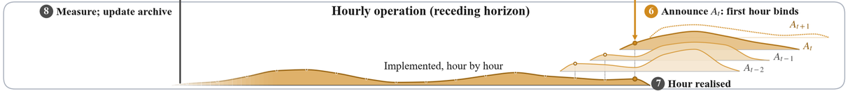
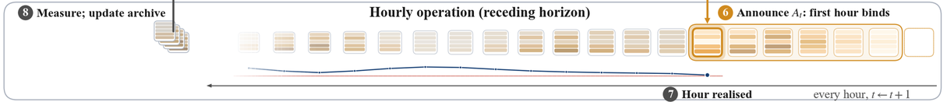
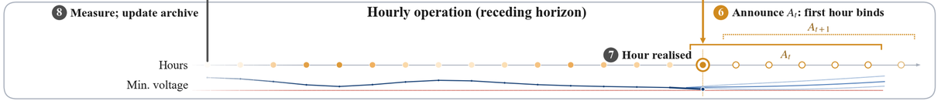
第 1 步 · 出多种风格
都不满意？就继续要
Fig. 3 底部那一条：3 版不行，就要到 7 版
“感觉还是不太好看”
第 1 轮 · 3 版
A
分层立体
→ AI 出了 3 个方向：分层立体、简洁平面、分步插图
B
简洁平面
“你再多做几种风格的，然后我再挑选”
C
分步插图
第 2 轮 · 再加 4 版
→ AI 又加了 4 种，一共 7 种（A–G）
D
教科书阶梯
“感觉都是平平无奇啊”
E
山脊线
→ AI 不再接着猜，先问清楚你要哪种感觉（第 2 步）
F
卡片传送带
G
极简线稿
7

Slide 9
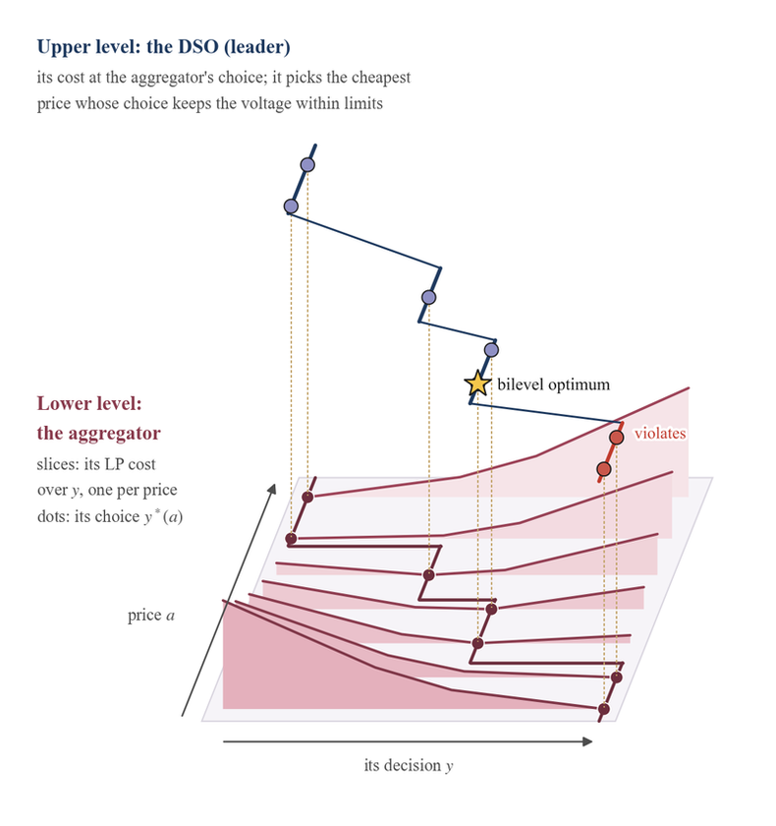
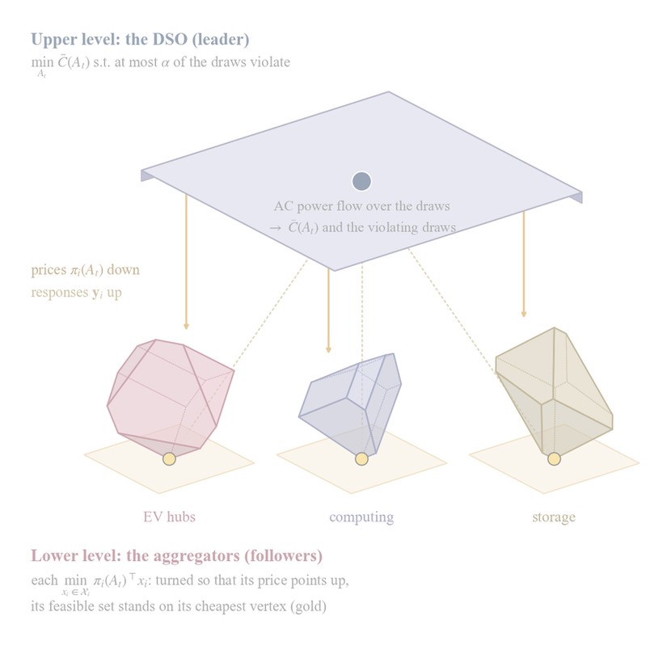
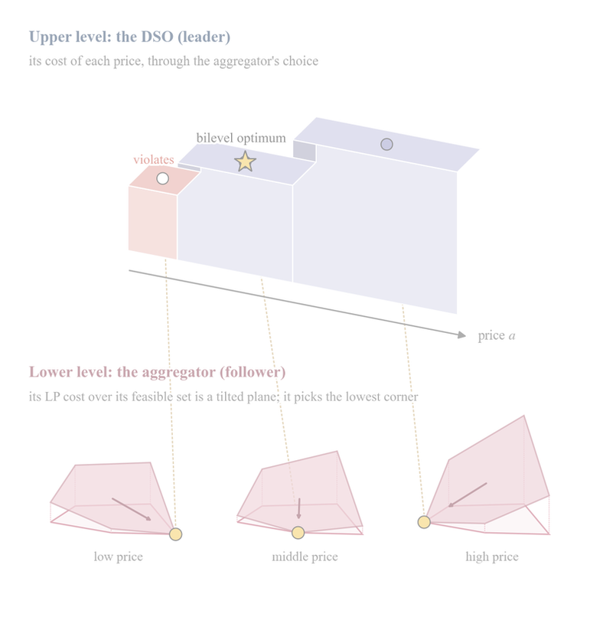
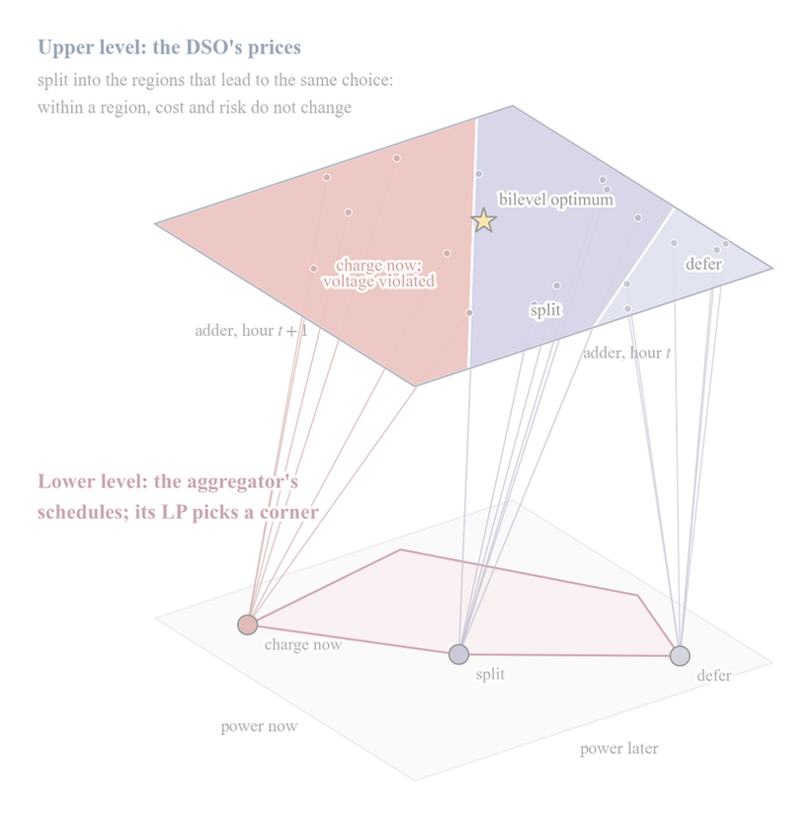
选中
02
选一种
选的时候问自己四个问题；
说不清时让 AI 给选项，或者给一张参考图

Slide 10
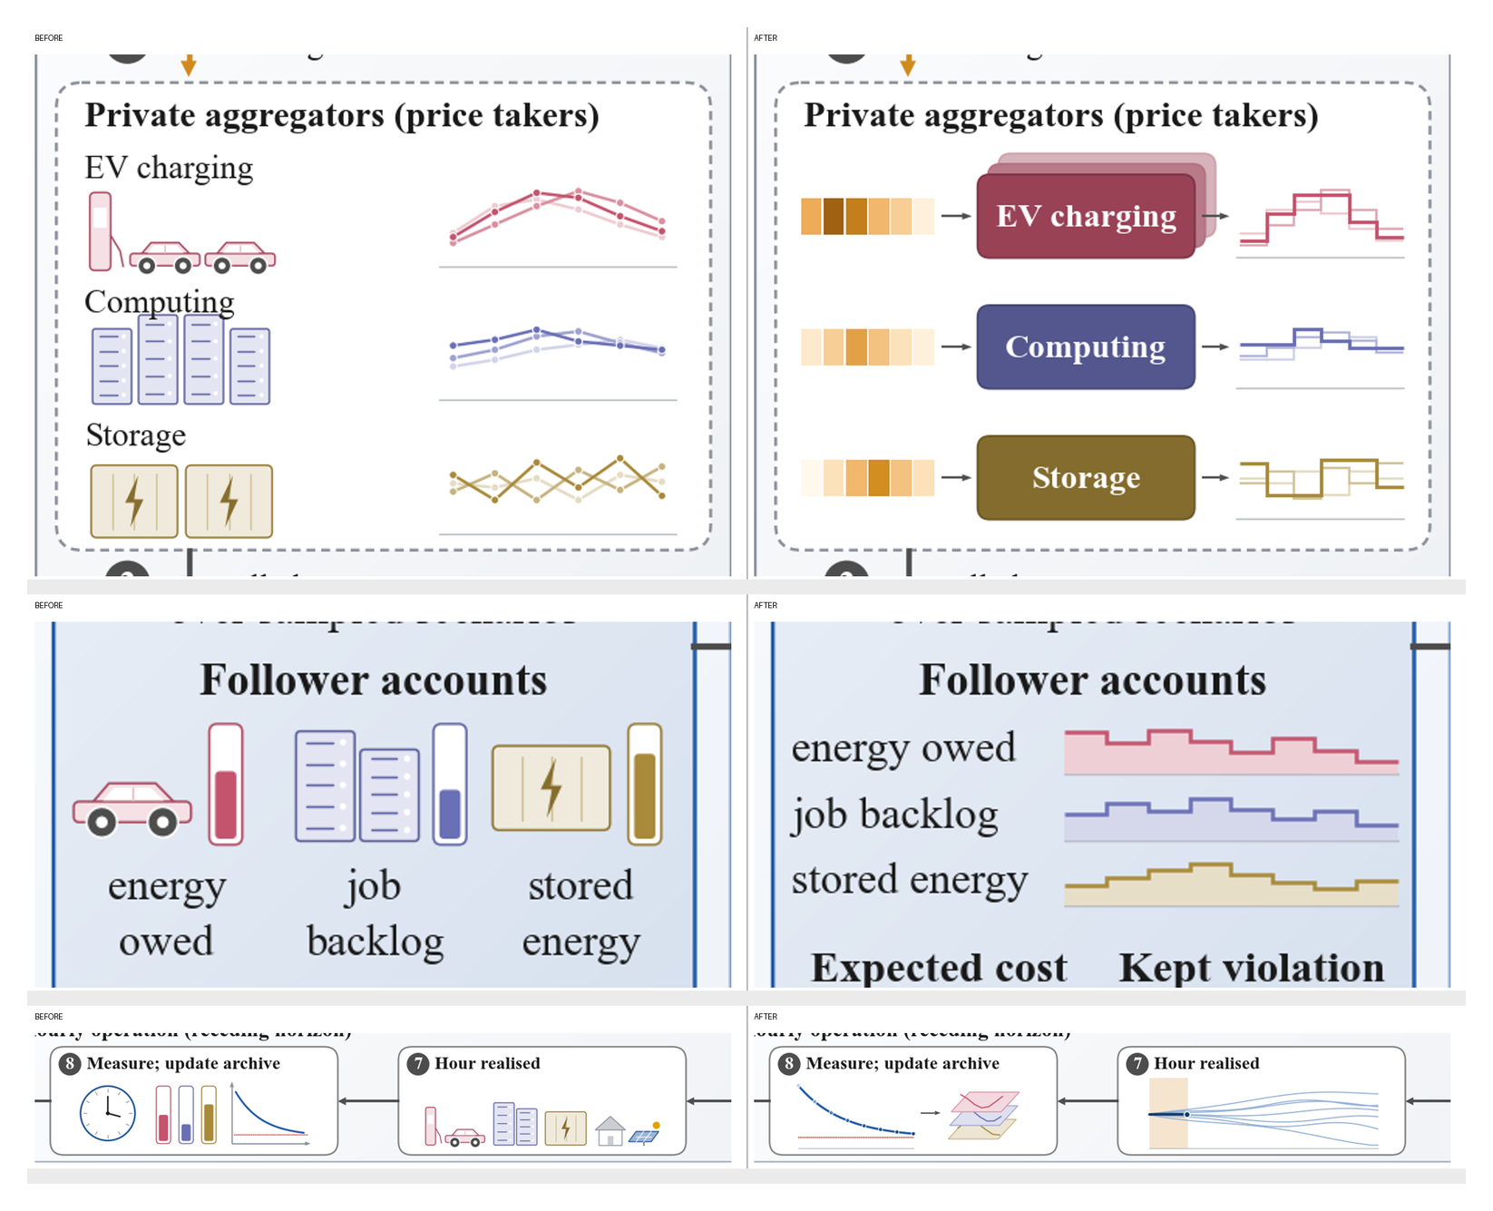
第 2 步 · 选一种
选的时候，问自己四个问题
1
一眼能看懂它要说的事吗？
扫一眼就知道图的主角是什么、往哪个方向读
2
和论文里的其他图分得开吗？
Fig. 2 的四版都避开了方法框架图用过的元素
3
像不像“AI 图”？
卡通图标、花哨的渐变和光效，一看就是 AI 画的
4
缩到论文尺寸，还看得清吗？
按最终尺寸看，字不小于 7 pt
左：卡通图标，像 AI 画的 右：和全图一致的抽象画法
9

Slide 11
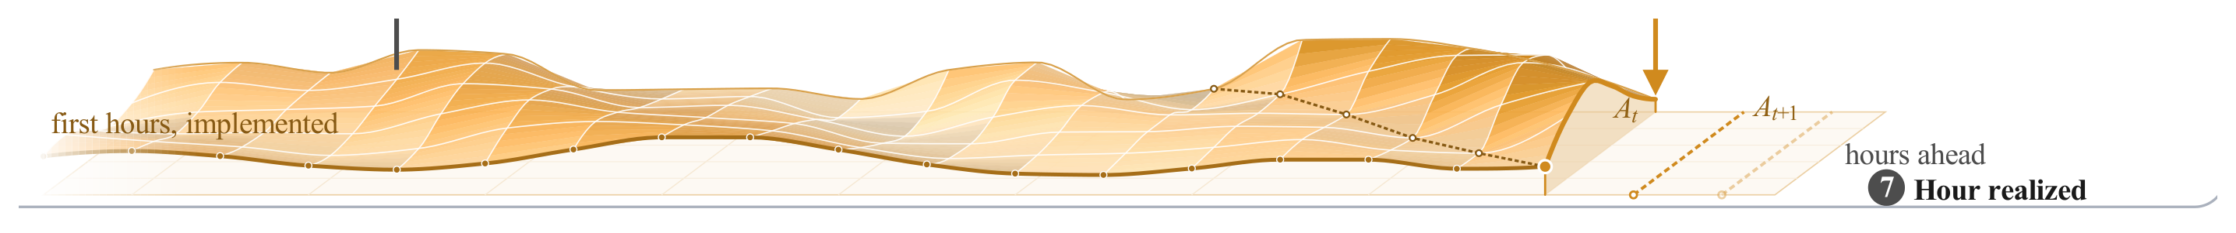
第 2 步 · 选一种
说不清喜欢哪种？让 AI 给选项
Fig. 3 底部：连说三次“不好看”以后
我
感觉都是平平无奇啊
不会描述想要的感觉？
就让 AI 出选择题
AI
AI 提问，请你点选
我想先弄清楚你想要的“不平凡”是哪种感觉，
再集中做一版。哪个最接近？
你只要点一下，AI 拿到方向再集中做一版
像上面三块一样丰富
一个大的立体数学图
← 我点了这个
我有参考图
↓ 按这个方向做出来的 Fig. 3 底部
10

Slide 12
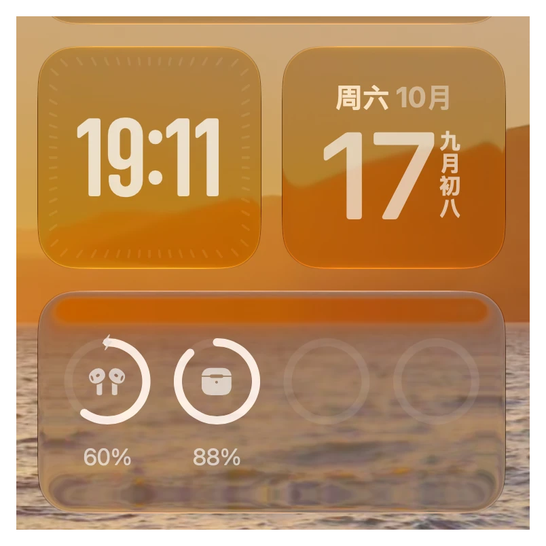
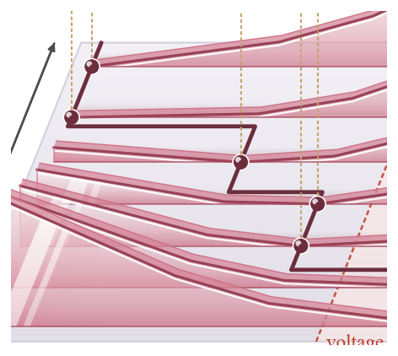
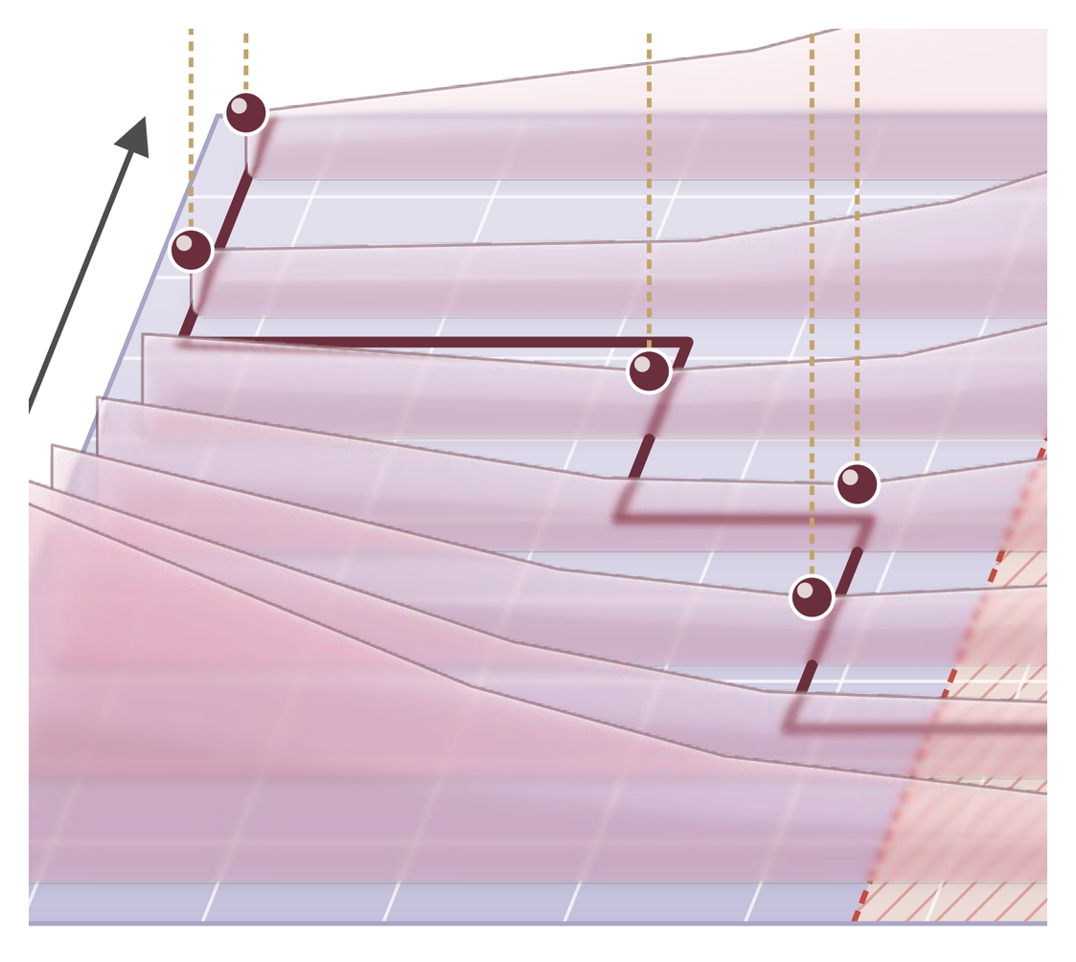
第 2 步 · 选一种
也可以直接给一张参考图
Fig. 1：“感觉还是不太美观，你可以参考一下 apple 的这种液态玻璃的效果”
Fig. 1 局部放大
参考图
参考之前：只是半透明
参考之后：磨砂、亮边
后面的线条清清楚楚，没有玻璃感
后面的路径隔着玻璃变模糊
11

Slide 13
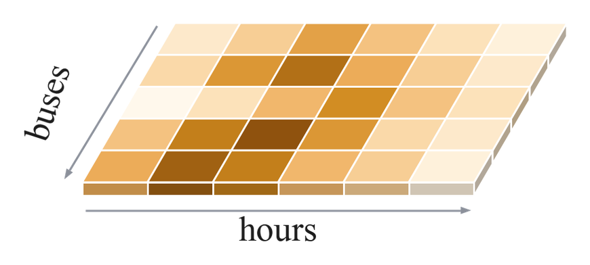
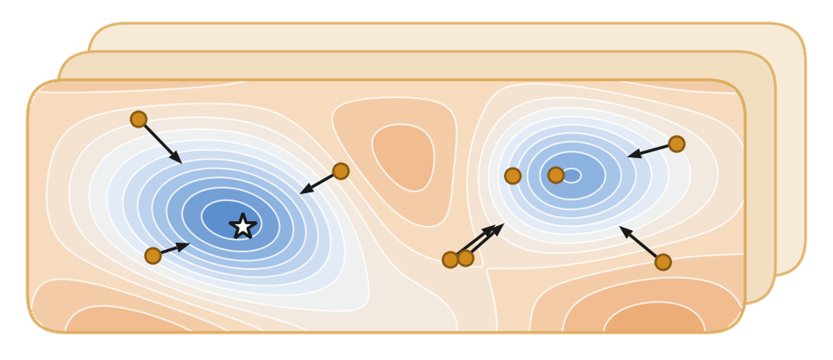
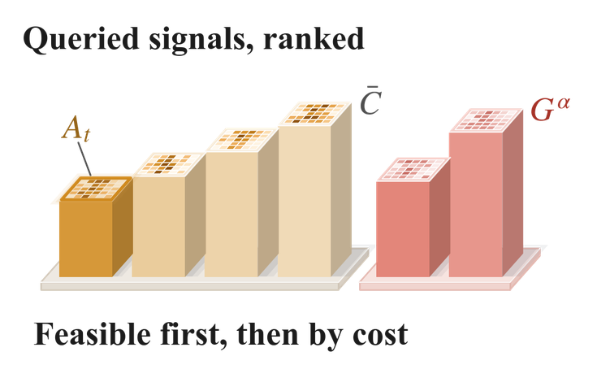
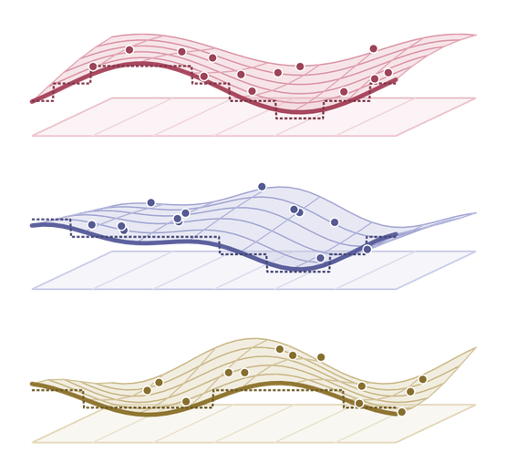
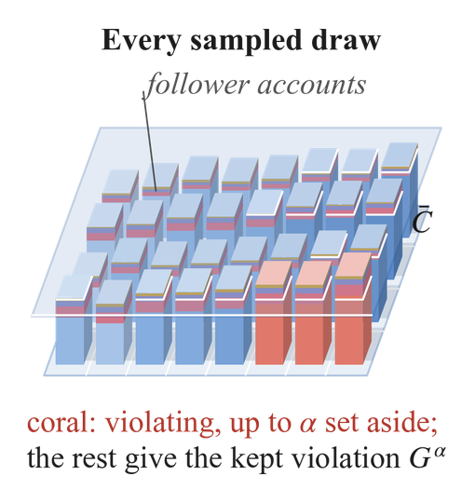
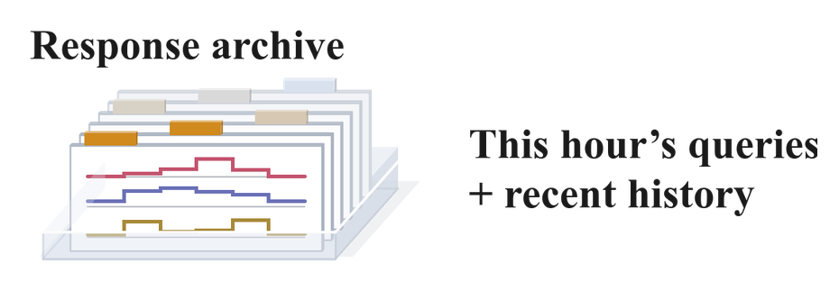
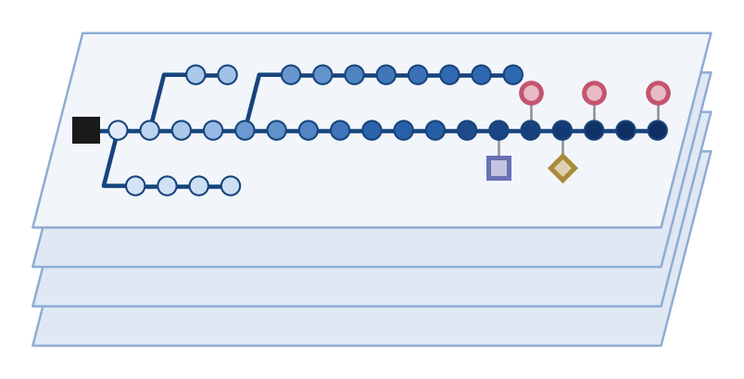
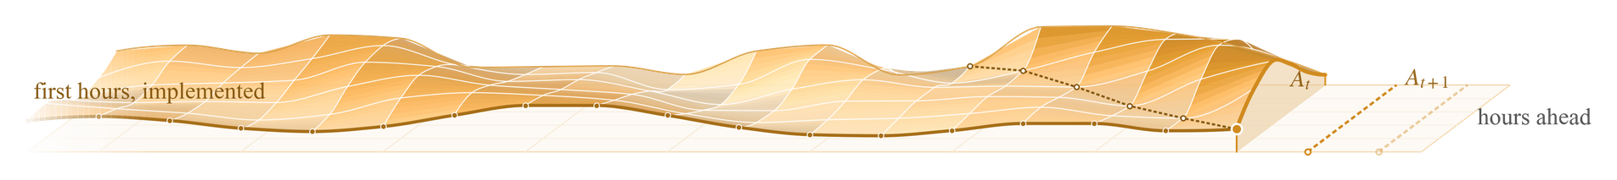
03
用 Python 画组件
把选中的那版拆成小组件，
一个组件一段代码

Slide 14

第 3 步 · 用 Python 画组件
先拆：Fig. 3 拆成 13 个组件
一个组件，一张小图
用 matplotlib 画；
13 个组件，13 段代码
画布就是它在论文里的大小
坐标用毫米，线宽、字号
就是印出来的大小
框、标题、箭头先不画
留到第 4 步用 PPT 画
13

Slide 15






第 3 步 · 用 Python 画组件
每个组件，都是一张单独的小图
1
2
3
4
5
6
14

Slide 16







第 3 步 · 用 Python 画组件
改哪个，就只重画哪个
7
8
9
10
11
12
13
15

Slide 17






第 3 步 · 用 Python 画组件
立体感：斜投影 + 三种明暗
热力图板、档案卡片、柱场、排序立柱，都靠这一招
① 地板和网格
② 落地阴影
③ 右侧面：掺黑
④ 正面：本色
⑤ 顶面：掺白，描亮边
没有 3D 引擎
每个面都是算出四个角点的多边形，
从后往前画，前面的自然盖住后面的
三种明暗
同一个本色：顶面掺白、侧面掺黑，
再加一块半透明的影子
16

Slide 18





第 3 步 · 用 Python 画组件
热力图板：数值查颜色，再拉出厚度
1 号组件：Fig. 3 左上角的加价信号
① 顶面：每格按数值查颜色
② 正面：往下拉出板厚
③ 右侧面：掺得更黑
④ 用带箭头的文字代替坐标轴
平面热力图一行就够
ax.imshow(A, cmap=cmap)
斜着画、加厚度
为了和图里其他立体部件统一：
顶面查颜色，正面掺黑 18%，侧面掺黑 30%
17

Slide 19





第 3 步 · 用 Python 画组件
曲面：函数取点，小格拼起来
4 号组件的三个响应曲面，还有 13 号决策曲面
① 地板和网格
② 小格：半透明，从后往前铺
③ 加网格线
④ 前沿粗线、虚线、采样点
高度写成简单函数
正弦、高斯就够；示意图上不放具体数值
从后往前铺半透明小格
再描网格线，前沿描一条粗线
决策曲面多了打光
每个小格按法线和光线的夹角调亮度
18

Slide 20




第 3 步 · 用 Python 画组件
Fig. 1：三个组件，从下往上叠
1
2
3
19

Slide 21






第 3 步 · 用 Python 画组件
玻璃：不是画的，是图像处理
Fig. 1 的 2 号组件：先把后面的东西画成图片，再一步步处理
① 后面的景物
② 模糊：磨砂
③ 边缘折射
④ 提亮、染色
⑤ 高光和细线
七片从后往前叠
每叠一片，都把当前画面当作“背景”，
所以能透出后面的玻璃
唯一用到图片的地方
600 dpi；图里其余部分都是矢量
20

Slide 22




第 3 步 · 用 Python 画组件
Fig. 2：地形是 58,081 根小柱子
1
2
3
21

Slide 23

04
用 python-pptx 组合
把组件放回论文尺寸的 PPT 里，
框、字、箭头用 PPT 自己画，还能接着改

Slide 24



第 4 步 · 用 python-pptx 组合
PPT 的页面，就是论文里的那张图
+
=
PPT 原生形状
Python 画的组件
论文里的 Fig. 3
框、标题、箭头、编号
转成 PPT 自己的矢量形状
从 PowerPoint 导出 PDF
23

Slide 25


第 4 步 · 用 python-pptx 组合
python-pptx：几行代码放一个框、一行字、一个组件
④ 组件
③ 连线
② 一行字
① 框
24

Slide 26
AI 负责出图、写代码；
你负责挑选和提要求
01
出多种风格
02
选一种
03
用 Python 画组件
04
用 python-pptx 组合

Slide 27
















Experimental results figure

